Slide 1
과학수사론 제6주
- 수사의 진행 방법 : 현장관찰
남재성 교수

Slide 2
1. 현장관찰의 의의와 목적
1. 의의
- 현장관찰
: 범행에 직·간접으로 관련되어 있는 유·무형의 자료를 발견·수집하기 위하여 범죄현장의 상
황과 물체의 존재 및 상태를 확인하는 작업
- 초동수사를 통하여 범인을 검거하지 못한 경우, 범인을 특정하고 범인 에 관한 단서를 발견하기
위해 현장관찰은 필수적
- 범인검거도 실패하고 현장보존도 제대로 되지 않았다면 현장관찰 또한 제대로 진행될 수 없을 것
이며, 결국 수사의 장기화 내지는 범인 검거 실패로 이어질 수 있음
2. 목적
① 수사자료의 발견.수집
- 현장에 남겨진 범행의 흔적이나 범인과 관련 된 자료들을 수사자료로서 발견·수집
② 범죄사실의 확인
- 현장의 모양이나 피해상태 등에 의해서 범죄가 저질러진 사실을 확인
③ 범행현장의 보존
- 범행현장의 상황을 기록·사진촬영 기타의 방법으로 후일을 위해서 보전

Slide 3
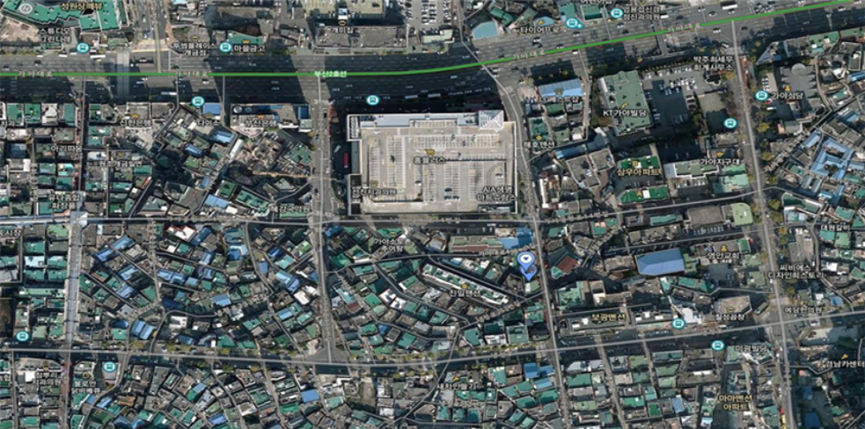
2. 현장관찰의 일반적 순서
- 현장관찰의 순서는 사건마다 현장 상태가 다르기 때문에 차이가 있을 수는 있지만 대체로
① 전체에서 부분으로 , ② 외부에서 내부로, ③ 좌에서 우로(또는 우에서 좌로), ④ 위에서 아래로의 행
하는 것이 일반적
1. 현장의 위치 및 부근상황 관찰
- 범죄현장의 세부를 관찰하기 전에 먼저 현장의 위치, 주요 지점과의 거리관계, 현장주변의 지형, 교
통상황, 도로상황, 가옥의 소실상황, 명암 등 현장 부근의 총체적인 상황 파악

Slide 4
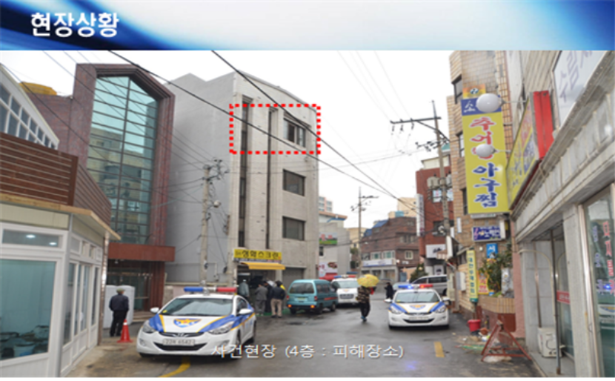
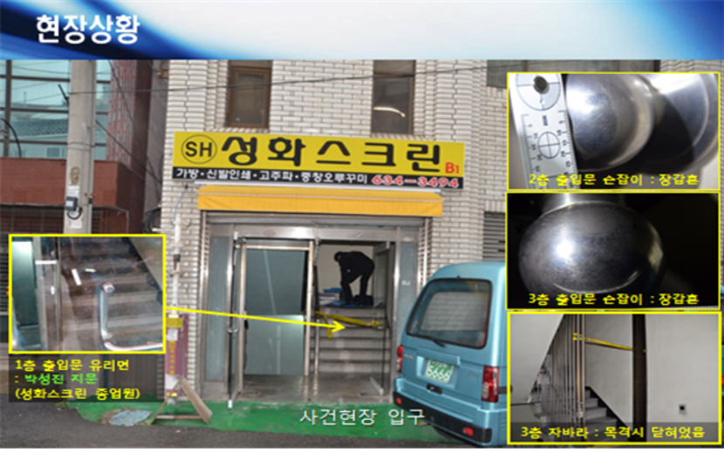
2. 현장관찰의 일반적 순서
2. 가옥 주변의 관찰
- 범죄현장이 옥내인 경우, 가옥 주변을 좌(우)회 하여 상세히 관찰 - 담장이 있는 주택의 경우, 범인의 침입, 도주의 흔적 관찰
3. 가옥 외부의 관찰
- 가옥주변관찰이 끝났다고 즉시 가옥 내부로 들어가지 말고 가옥의 외부둘레 특히 그 외벽을 좌(우)회하며 침입, 도주, 기타 범죄에 관계 있는 자료의 발견에 노력

Slide 5
2. 현장관찰의 일반적 순서
4. 현장 내부의 관찰
(1) 침입구에서 중심부로
- 가능한 한 침입구로 인정되는 곳으로부터 시작하여 순차로 범행현장 중심부를 향하여 관찰
(2) 가옥 내부의 구체적인 관찰순서
- 입구를 기점으로 하여 안으로 향하여 좌(우)에서 순차로 우(좌)로 관 찰 → 좌·우측 벽을 따라
반복하여 가구의 배치, 문단속, 잠금장치상 황·방법을 관찰한 후
- 옥내 천장의 상황, 조명의 점멸상황, 방·마루의 상태를 관찰
- 마지막으로 증거품으로 된 물건, 흔적의 상황에 대한 위치·형상·색채· 분량·성질을 상세히
관찰하는 순서로 행하는 것이 일반적

Slide 6
3. 현장관찰시 유의사항
1. 참여인이 참여할 것
- 현장관찰은 검증 또는 실황조사로 이어지므로 적법절차에 따라 거주자· 관리자·기타 관계자 등의 참
여를 얻어서 행하는 것이 바람직
2. 범행 시와 동일한 조건 하에 관찰할 것
3. 범죄현장은 ‘증거의 보고(寶庫)’라는 신념을 가질 것
※ 범죄현장에는 반드시 사건 해결의 실마리가 있다
4. 침착하게 관찰할 것
- 사회 이목이 집중되었거나 중대한 사건이라고 해서 당황하지 말고 침착하게 임하여 현장관찰을 실시
5. 객관적인 관찰: 수사관의 주관이나 선입견이 개입되어서는 안된다.

Slide 7
3. 현장관찰시 유의사항
6. 질서 있게 관찰할 것
- 현장관찰을 질서정연하게 실시하지 못할 경우 범행현장에서의 단서를 누락시킬 우려가 있으며 이러
한 자료의 누락은 결국 사건의 종합적인 판 단에 오류를 범하게 되고 이는 수사의 실패로 이어질 수 있
다.
7. 광범위하게 관찰할 것
- 될 수 있는 대로 넓은 범위에서 실시하여 현장주변에 존재하는 자료는 남김없이 발견하여 수집하도록
노력
8. 치밀하게 반복적 관찰을 실시할 것
※ 1회의 개괄적인 방법으로 해서는 안됨
9. 관찰수단을 모두 활용할 것
- 현장관찰은 자연적 관찰(육안 관찰법)법에 의해서는 안되며, 조명기구· 확대경 같은 것을 사용하는
완전한 관찰을 하여야 한다.
10. 주의력을 집중할 것
- 현장관찰 중에는 불필요한 대화나 행동을 해서는 안되며, 현장의 모순과 불합리한 점의 발견에도 노
력을 기울여야 한다.

Slide 8
4. 현장관찰의 착안점과 관찰요령
* 주요 착안점
- 범인에 관한 사항, 범행일시에 관한 사항, 범죄장소에 관한 사항, 범행동기에 관한 사항, 범행방법에 관한 사항
1. 범인에 관한 사항
① 신체적·생리적 특징에 관한 사항
- 지문· 장문· 족문, 혈액형, 질병유무, 신장 및 체격, 모발, 치아흔적 등
② 범인의 착의 및 휴대품에 관한 사항
- 범인은 범죄행위에서 오는 정신적인 동요와 흥분, 피해자의 저항 등에서 무의식 중 착의·소지품·휴대품을 유류하거나 은닉
③ 범인의 교육정도나 특수한 지능에 관한 사항
- 현장에 유류된 편지·협박문서·낙서 혹은 범행 시 범인의 악담·설교 등 에서 범인의 지식·교양정도·연령층 등이 추정
- 연고감이나 지리감 또는 첨단금고를 열거나 시한장치 폭탄, 극약물· 고압선 절도 등 특수한 지식이 없으면 할 수 없는
일이 있다면 이를 통하여 수사방향을 설정하거나 범인을 압축 할 수 있다.
④ 범인의 수나 공범의 유무
- 침입방법, 장물의 운반 방법, 흉기나 유류품으로 추정
⑤ 범인의 직업이나 생활환경에 관한 사항
- 유류품 냄새, 오염상황, 부착물 등에서 범인의 직업이 추정
⑥ 범인의 전과나 상습성의 유무에 관한 사항
- 침입의 수단· 방법과 물색의 방법을 통하여 예컨대, 서랍을 아래로부터 순차적으로 위로 열어서 물색

Slide 9
4. 현장관찰의 착안점과 관찰요령
2. 범행일시에 관한 사항
- 범행일시는 피해자나 목격자의 진술로서 확인이 가능하며, 어떠한 사실의 진실성을 뒷받침하기 위해 필요할 뿐만 아니라,
용의자가 떠올랐을 때 그에 대한 소재수사 및 알리바이수사를 위해서도 필요함
※ 관악서 김순경 사건: 사망시간 추정 잘못으로 억울한 옥살이
① 범행일시
- 시계의 정지상태, 달력·일기·메모·금전출납부 등의 기재, 신문·우편물 의 투입상태·날씨 등으로 범행일시의 추정이 가능
- 세탁소, 청소, 목욕탕 등의 물의 온도, TV, 라디오 등의 상황 등
② 침입시간
- 피해자의 착의상태, 식탁의 음식물 상황, 부패정도, 혈흔의 변색정도 나 응고상태, 피해자의 외출이나 귀가시각, 기차 등의
통과시각, 정기 적으로 발생하는 음향, 개짓는 소리 등을 통하여 범행시간의 추정
③ 범행소요시간
- 범행의 소요시간은 침입의 수단·방법, 실내물색상황, 피해품의 반출상황 등 그 범행의 전 과정을 검토하면 추정이 가능
④ 도주시간
- 범인의 도주시간을 표시하는 상황은 침입시간을 표시한 상황에서 기술한 족적, 흔적, 혈흔 등에서와 같은 요령에 의하여
추정된다.
⑤ 범행일시를 선택한 사유
- 범행일 또는 범행 시를 택한 이유 예컨대, 월급날이나 현금수납일 등을 밝혀냄으로써 범인에 관한 유력한 단서를 얻을 수
도 있음

Slide 10
4. 현장관찰의 착안점과 관찰요령
3. 범죄장소에 관한 사항
- ‘범죄가 어디에서 저질러졌는가’와 같은 범행장소의 확정은 범행일시의 확정과 함께 범죄사실을 명확히 하는데 필수적인
요소임
- 범죄수법의 특징, 연고감· 지리감 유무의 추정하기 위해서도 중요
① 현장의 위치 및 주위상황
- 범죄현장 주위에서는 족적이나 유류품 등 수사자료가 발견되는 경우가 많으므로 주의 깊게 관찰하는 것이 필요
② 실내구조와 피해품의 소재장소
- 범행장소가 실내인 경우 현장뿐만 아니라 실내의 구조와 통로 및 방실의 잠금상황, 피해품이 있었던 장소 등에 대하여 자
세히 관찰
③ 피해자를 지목할 이유가 될 만한 상황
- 현장의 지리적 상황이나 교통기관의 상황등을 종합적으로 검토해 보면 범인이 피해자를 노리게 된 이유를 추정할 수 있다.
- 부자집이 아님에도 불구하고 그 집을 범행의 목표로 삼았다면 연고감 이 있는 자의 소행일 가능성이 높고,
- 범행현장 주위가 어두운 가운데서도 조명기구 없이 용이하게 접근하여 범행을 하였다면 이는 지리감이 있는 자의 범행으
로 추정

Slide 11
4. 현장관찰의 착안점과 관찰요령
4. 범행동기에 관한 사항
- 범행의 동기는 용의자 선정과 수사방향을 설정하는데 중요한 요소임
- 특히 살인, 방화사건의 경우 범행동기를 밝혀내지 못할 경우 수사방 침의 수립에 상당한 곤란을 가져옴
① 피해품의 유무
- 살인사건 현장에서 물색상황이 인정되고 피해금품이 있다면 재물을 노린 범죄로 추정
- 피해금품이 없다면 이는 원한이나 치정에 의한 범행으로 추정
- 피해품이 증서나 권리 등 특수한 것은 이해관계인의 범행으로 추정
- 피해품이 일반인에게는 무가치하고 피해자에게는 중요한 것이라면 원 한, 고가의 피해품인 경우에는 재물을 노린 범죄로
추정
② 신체적 피해상황
- 원한살인: 얼굴이나 머리부분에 많은 타격, 무수한 창상 등
- 치정살인: 나체나 음부의 손상, 성교의 흔적, 토막살해의 경우
- 미신에 의한 범행: 신체의 내부 장기가 없어진 경우로 다양한 추정이 가능함
③ 우발적·계획적 범행여부
- 사용된 흉기는 사전에 준비된 것인지 현장의 것을 사용했는지를 밝힘
※ 계획적인 범행인 경우 연고감이나 지리감이 있는 것이 일반적

Slide 12
4. 현장관찰의 착안점과 관찰요령
5. 범행방법에 관한 사항
- 범행방법을 명확히 한다면 범죄수법자료를 이용하여 직접 범인에게 도 달할 수 있는 가능성을 높일 뿐 아니라 범인검거와
조사에 있어서도 신 중한 접근을 할 수 있다.
① 침입방법과 침입구의 특이성
- 침입수단. 방법이 교묘하다면 상습범이나 전과자의 소행으로 추정
- 침입구의 상황과 장소관계를 검토하여 연고감이나 지리감 유무 추정
- 침입구의 파괴방법으로 범인의 직업을 추정, 침입구가 불명.침입한 흔적을 발견할 수 없을 때는 내부소행. 내부자가 연관
된 범행으로 추정
② 범행용구의 사용상황
- 범행도구가 판명이 될 경우, 소지자, 사용자, 제조자 등을 탐문하여 범인을 발견, 연속다발하는 경우에는 동일범행 여부도
확인
③ 목적물의 특이성
- 상습절도범의 경우 부피가 크거나 대형 물품보다는 현금 또는 처분이나 환금이 용이한 소형의 고가물을 주로 범행의 대상
④ 특수한 행동의 유무(수법자료 이용)
- 범행현장 또는 주변에서 범인이 의식적·무의식적으로 행한 특수한 행동 을 발견한 경우 범인을 특정하는 자료로 이용할 수
있다.

Slide 13
4. 현장관찰의 착안점과 관찰요령
⑤ 피해품의 반출상황
- 피해품의 반출상황은 물품의 종류, 형상, 수량에 따라 각기 다르기 때문에 범행현장에서 도구흔이나 차량흔적을 통하여 추
정할 수 있다.
⑥ 도주로의 상황
- 전과자, 상습범인 경우 침입구나 도주로가 다른 경우가 많으며,
- 도주 시 도주로 부근에는 유류품이나 흔적 등을 남기는 경우가 있기 때문에 범행현장 뿐만이 아니라 범행현장의 주변에 대
해서도 관찰을 게을리 하지 말아야한다.

Slide 14
5. 현장관찰기록 작성 및 작성시 유의사항
1. 현장관찰기록의 중요성
- 그때 그때 기록해야 한다
- 도면이나 조서를 작성한다는 것을 염두에 두고 기억해야 할 사항이나 그 자리에서 알게 된 것은 그때마다 빠짐없이 기록
2. 방법 및 주의사항
① 빠짐없이 기록할 것
- 인간 기억에는 한계가 있고 관찰기록은 현장관찰에 참여하지 못한 사건관련 수사관도 보는 것이기 때문에 수시로 빠짐 없
이 기록하는 것이 중요
② 시간적 순서에 따를 것
- 관찰기록은 수사관 개개인이 관찰하거나 조사한 순서에 따라 기록하는 것이 가장 일반적인 방법. 이때 녹음을 해 두는 것
도 좋은 방법이다.
③ 부동의 기준점 선정
- 기록의 대상이 될 사물에 대해서는 먼저 기준점을 지정
- 기준점은 반드시 부동의 2개 이상의 지점을 선정하여 그곳으로부터 측정하고 명칭을 알 수 없는 것이 있을 때에는 그 자리
에서 참여인 이나 가족들에게 물어서 기록해야 한다.

Slide 15
5. 현장관찰기록 작성 및 작성시 유의사항
④ 실측을 할 것
- 물체의 크기나 거리는 반드시 실측하여 정확을 기하고 만약 실측할 수 없을 때에는 목측(目測)임을 명백히 해 두어야 한다.
※ 원칙적으로 목측은 안됨
⑤ 소극적인 사항도 기록할 것
- ‘침입구로 생각되는 곳에는 흔적이 없다’, ‘재떨이에 꽁초가 없었다’ 등
- 소극적인 사항을 기록하지 않을 경우에는 관찰한 것을 누락시킨 것 인지 여부를 확인할 수 없기 때문이다.

Slide 16
6. 현장자료의 수집과 보전
1. 현장자료의 중요성
① 범죄사실의 존부확인의 근거
② 공판에서 유죄판결을 얻는데 중요한 증거가치
③ 범인의 추정 및 사건의 진상을 밝히는 증거가 된다.
2. 현장자료의 수집요령
① 증명력 확보
- 자료의 수집 시 참여인을 참여시키고, 사진촬영, 자료의 존재상태를 실 황조사서·검증조서·채취 보고서 등 관계서류에 명
백히 기록
② 증거가치의 확보
- 채취전 반드시 현장책임자 또는 지휘자에 보고, 지휘 받아 채취
- 자료의 변형, 파괴, 멸실이 없도록 하고 파괴 우려시 자료의 특징, 치수 등을 기록하고 사진촬영해 두어야 함
- 채취한 자료는 사건명, 품명, 채취일시. 장소, 입회인을 기록한 쪽지 를 첨부해야 한다
- 채취한 자료는 신속히 감식부서에 송부
※ 송부서, 감식의뢰서 첨부

Slide 17
6. 현장자료의 수집과 보전
3. 감정물 채취시 일반적 유의사항
① 시료채취
- 모든 감정물은 가급적 전량을 수집 또는 채취
- 수집. 채취된 증거물이 상이할 시 서로 섞이지 않도록 분리
- 감정인에게 증거물의 수집. 채취 경과와 사건개요를 자세히 통지
② 변질방지
- 직사광선을 피하고, 습기가 차지 않도록 건조한 곳에서 다룬다.
- 부패. 변질 방지를 위해 보관시 냉장 보관
※ 조직일 경우 10% 포르말린 용액 또는 알코올에 보관
- 혈액형 및 독극물 분석용 시료에는 방부제인 포르말린 첨가 금지
③ 증거물의 표기방법
- 감정물의 종류 및 품명, 채취 연월일시 및 장소, 피의자의 성명·연령·직 업, 사건명, 사건개요, 감정물 구분 번호, 사건 취급
자의 계급·성명·관서 명 등이 기재되어야 한다.
④ 자료 발견 시 배회자 파악
- 자료에 손을 대거나 목격한 자, 배회자 등에 대하여 조사, 인적사항 을 기록해 두어야 한다.
- 추후 증거물에 대한 시비가 발생할 경우 입증자료로서 이용

Slide 18
6. 현장자료의 수집과 보전
4. 증거물의 포장 및 송부요령
① 증거물의 밀봉
-유리병 또는 플라스틱 병을 사용할 때에는 물로 깨끗이 세척하여 사용
-깨끗한 코르크마개나 태프론마개로 밀봉, 즉시 취급자 또는 책임자가 밀봉한 개소마다 날인을 한다.
② 증거물의 포장
- 감정용 증거물은 개별 포장을 하여 마멸이나 파괴를 방지
- 개별 포장된 것을 종합하여 다시 포장할 경우 용기와 용기, 증거물 과 증거물의 마찰을 피하고 증거물이 따로 놀지 않도록
틈마다 솜 또는 천을 끼운다.
- 우송 시에는 책임자가 반드시 완전히 포장되었는지의 여부를 확인
③ 증거물의 송부
- 수집, 채취된 증거물은 지체 없이 최단시간 내에 송부
- 부패·변질이 우려되는 감정물은 견고히 포장, 직접 감정의뢰 기관에 제출
- 특히 여름철에는 가능한 한 신속한 방법으로 송부
- 부득이 우송하게 될 경우에는 포장된 겉면에 ‘지급(至急)’이라고 추서(追書)하여 그 포장을 철저히 한다.

